Slide 1
Escenarios para el análisis de las nuevas tendencias en IDE en Latinoamérica: Retos y Oportunidades - Resultados de proyecto -
Luis M. Vilches-Blázquez
PhD in Geographical Engineering
lmvilches.blazquez@gmail.com
Consultor Pontificia Universidad Javeriana

Slide 2
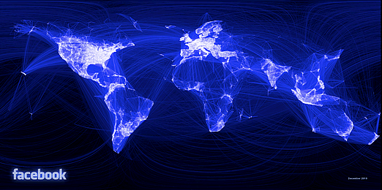
http://vis4.net/blog/posts/facebook-internet/

Slide 3
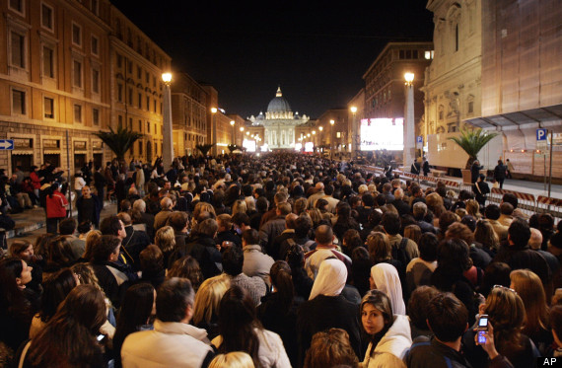
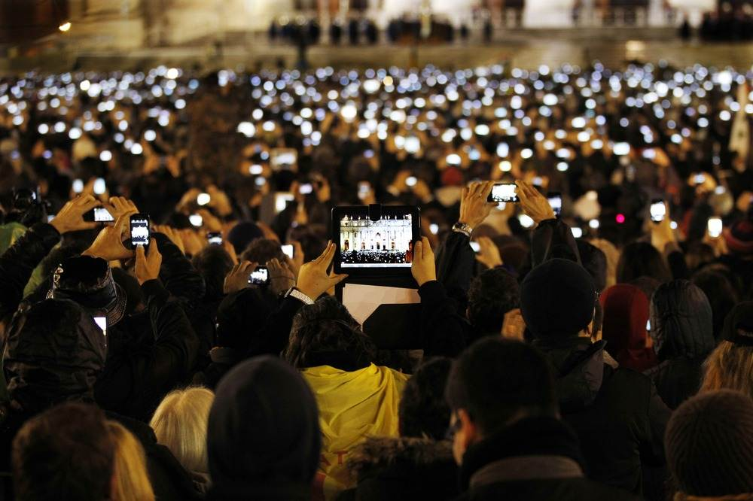
Benedicto XVI – Abril 2005
Francisco I – Marzo 2013
Notes:
El comportamiento del ser humano esta cambiando aceleradamente y decididamente está consumiendo tecnología.

Slide 4
Everything has a location
http://www.tnooz.com/
http://www.business2community.com/
Datos
Ubicación

Slide 6
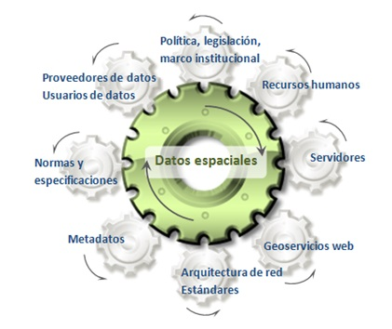
¿Qué son las Infraestructuras de Datos Espaciales?
Un sistema informático integrado que permite el acceso y la gestión de conjuntos de datos y servicios geográficos (descritos a través de sus metadatos), disponibles en Internet, que cumple una serie normas, estándares y especificaciones que regulan y garantizan la interoperabilidad de la información geográfica.
http://idee.es/web/guest/introduccion-a-las-ide

Slide 7
http://www.motive8.co.nz/featured-projects.html

Slide 8
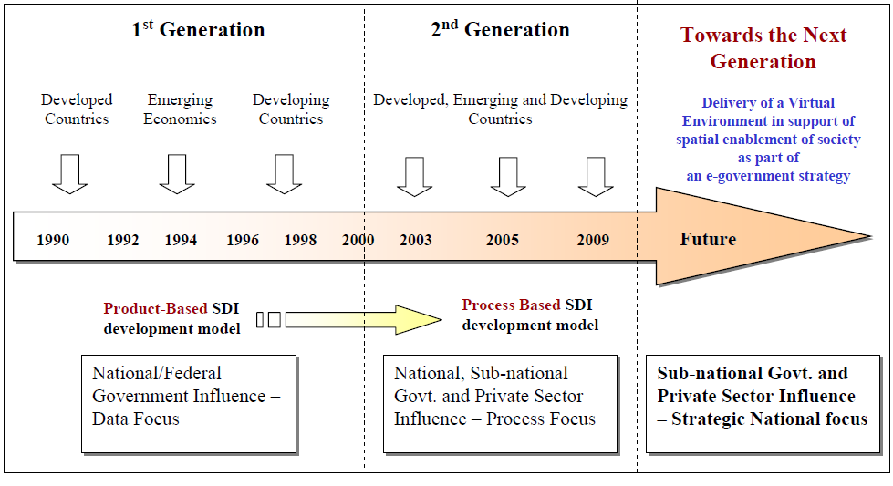
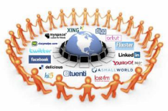
Contexto del proyecto
Desarrollo de las IDE
1ª Generación
2ª Generación
Hacia la siguiente generación
Entorno virtual en apoyo a una sociedad espacialmente habilitada como parte de una estrategia de E-gobierno
Países desarrollados
Economías emergentes
Países en desarrollo
Países desarrollados, emergentes y en desarrollo
Futuro
Modelo de IDE basado en productos
Modelo de IDE basado en procesos
Foco en los Datos
Influencia de gobierno nacional/federal
Foco en procesos Gobierno nacional, sub-nacional y sector privado
Foco en estrategias nacionales -Gobierno sub-nacional e influencia del sector privado
Rajabifard, et al 2002
Nuevas tendencias IDE

Slide 9
Contexto del proyecto
Dispositivos móviles
Sensores
Acceso ubicuo a geoinformación
Movilidad de usuarios
Navegación táctil de mapas
Interacción con entorno vía sensores
Reporte de eventos en tiempo real
Datos dinámicos y en tiempo real
Miniaturización de sensores
Reducción de costos
Integr. en dispositivos móviles
Tecnologías inalámbricas
Observan
Informan
Crean
Monitoreo participativo
Ciencia ciudadana
GeoWeb 2.0
Ciudadanos =“sensores”
Información Geográfica Voluntaria

Slide 10
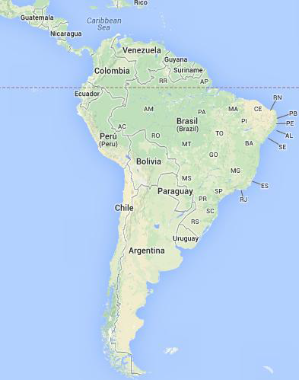
Universidad de la República
“Escenarios para el Análisis de las Nuevas Tendencias en IDE en Latinoamérica: retos y oportunidades"

Slide 11
Objetivo del proyecto
Estudiar la implementación de las nuevas tendencias en IDE en el contexto Latinoamericano
Notes:
Mejorar el entendimiento sobre nuevas tendencias en IDE en el contexto de Latinoamérica.
Acercar a las instituciones, profesionales de geoinformación y usuarios de Latinoamérica prototipos y pruebas de conceptos sobre la utilización de estas nuevas tendencias.
Mostrar, a través de escenarios, los beneficios que las tendencias.

Slide 12
Objetivos específicos
Estudiar la implementación de las nuevas tendencias en IDE en el contexto Latinoamericano
Identificar el estado del arte en Latinoamérica
Recopilar indicadores de seguimiento
Desarrollar prototipos de nuevas tendencias
Notes:
Mejorar el entendimiento sobre nuevas tendencias en IDE en el contexto de Latinoamérica.
Acercar a las instituciones, profesionales de geoinformación y usuarios de Latinoamérica prototipos y pruebas de conceptos sobre la utilización de estas nuevas tendencias.
Mostrar, a través de escenarios, los beneficios que las tendencias.

Slide 13
Objetivos específicos
Estudiar la implementación de las nuevas tendencias en IDE en el contexto Latinoamericano
Identificar el estado del arte en Latinoamérica
Recopilar indicadores de seguimiento
Desarrollar prototipos de nuevas tendencias
Notes:
Mejorar el entendimiento sobre nuevas tendencias en IDE en el contexto de Latinoamérica.
Acercar a las instituciones, profesionales de geoinformación y usuarios de Latinoamérica prototipos y pruebas de conceptos sobre la utilización de estas nuevas tendencias.
Mostrar, a través de escenarios, los beneficios que las tendencias.

Slide 14
Estado del arte
Sondeo Web
3 grupos de preguntas
Aplicaciones
Especificaciones
Indicadores

Slide 15
Estado del arte
Sondeo Web
3 grupos de preguntas
Aplicaciones, especificaciones e indicadores
30 días
47 respuestas de 12 países de procedencia
Procedencia de respuestas

Slide 16
Estado del arte
Sondeo Web
60% SI han implementado nuevas tendencias
28 aplicaciones reportadas
Solo 15 proporcionan un acceso web
La mayoría son accesos a la institución, proyecto o portal de mapas de primera y segunda generación
Sólo 4 direccionan a aplicaciones de nuevas tendencias en IDE

Slide 17
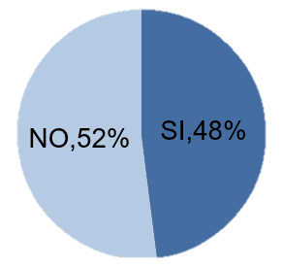
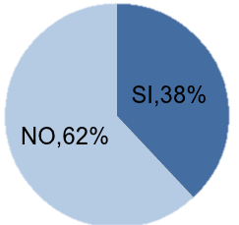
Estado del arte
Sondeo Web
Seguimiento al uso de la aplicación
Google analytics + + + +
Logs + + + +
Correo electrónico + + + +
Redes sociales+ + +
Contador de visitas +
Seguimiento del impacto en la sociedad

Slide 18
Estado del arte
Sondeo Web
Utilización de especificaciones:
KML | WMS | WFS-T | GML | WFS | WFS-G | otros
25% | 16% | 14% | 12% | 7% | 5% | --
Desarrollo de las IDE
1ª Generación
2ª Generación
Hacia el futuro
45% especificaciones de 1ª generación
46% especif. de 2ª generación
9 % especif. de 3ª generación
Países desarrollados
Economías emergentes
Países en desarrollo
Países desarrollados, emergentes y en desarrollo
Entorno virtual en apoyo a una sociedad espacialmente habilitada como parte de una estrategia de E-gobierno
Futuro
Modelo basado en productos
Modelo basado en procesos

Slide 19
Estado del arte
Algunas conclusiones:
Situación: Consolidando 2ª generación IDE
Nuevas tendencias IDE
Se identifica falta de conocimiento
Indicadores IDE
Se identifica falta de mecanismos adecuados

Slide 20
Objetivos específicos
Estudiar la implementación de las nuevas tendencias en IDE en el contexto Latinoamericano
Identificar el estado del arte en Latinoamérica
Recopilar indicadores de seguimiento
Desarrollar prototipos de nuevas tendencias
Notes:
Mejorar el entendimiento sobre nuevas tendencias en IDE en el contexto de Latinoamérica.
Acercar a las instituciones, profesionales de geoinformación y usuarios de Latinoamérica prototipos y pruebas de conceptos sobre la utilización de estas nuevas tendencias.
Mostrar, a través de escenarios, los beneficios que las tendencias.

Slide 21
Indicadores de nuevas tendencias
La evaluación de las IDE puede entenderse como la conducta intencional (individual, organizacional o sistémica) medida mediante un proceso en el que se recolectan datos para evaluar lo sucedido en comparación.
(Rajabifard, et al 2002)
Indicadores tradicionales
Efectividad, eficiencia y/o eficacia de productos y servicios (calidad)
Indicadores de nueva generación
Impacto y beneficio de los productos/servicios
Performance de productos PBM
Estado y desarrollo (INSPIRE): describir, monitorear y analizar actividades
Desarrollo de los Clearinghouse: componentes tecnológicos
Cumplimiento de estándares
Ex ante
Inclusión de la perspectiva del usuario
Cumplimiento de metas y demandas
Participación/colaboración y gobernabilidad
Uso/recuperación/accesibilidad
Valor agregado
Flujo de información
Ex post

Slide 22
Indicadores de nuevas tendencias
2 grandes dimensiones:
Participación
Diálogo: Evaluación del diálogo entre productores y ciudadanos.
Empoderamiento: Disponibilidad de herramientas para participación ciudadana.
Dinamicidad
Capacidad de proveer datos dinámicos y en tiempo real.

Slide 23
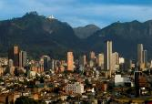
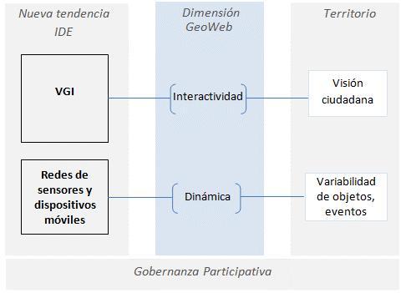
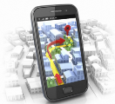
Indicadores de nuevas tendencias
Marco evaluativo propuesto

Slide 24
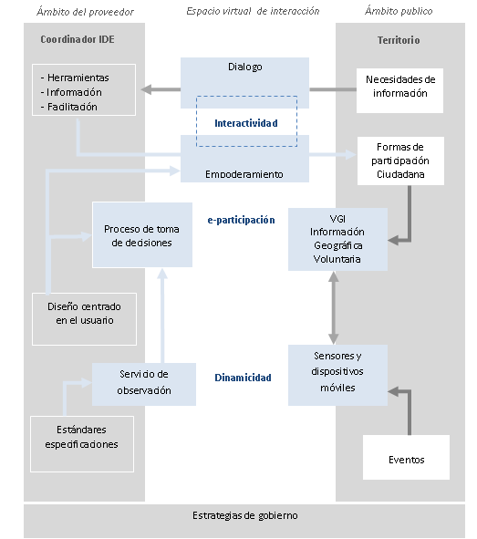
GeoWeb
Marco evaluativo propuesto
Dirección de la evaluación

Slide 25
Indicadores de nuevas tendencias
2 grandes dimensiones:
Participación
Diálogo: Evaluación del diálogo entre productores y ciudadanos.
Empoderamiento: Disponibilidad de herramientas para participación ciudadana.
Dinamicidad
Capacidad de proveer datos dinámicos y en tiempo real.

Slide 26
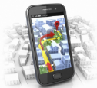
Indicadores de participación (1)
Indicadores de diálogo y empoderamiento en la GeoWeb
Indicador | Fuente de datos
1. % de actividad voluntaria: # total de accesos/# total de aportes x 100 2. Segmento de población participante: Tipo de población que aporta contenidos (institucional, académico, ciudadano)/población total x 100 3. Amplitud del grupo de usuarios: Toda la población de interés (total), más del 50% de la población (media), menos del 50 % de la población (baja) 4. Alcance de intercambio: Todas las partes interesadas (alto), otras autoridades públicas (medio), organizaciones activas en el proceso (bajo). 5. Frecuencia de contribución: Grado en que se aportan datos espaciales al proceso. Horario, Diario, semanal, mensual. 6. Intensidad de uso: Grado en que se utilizan los datos espaciales en el proceso. Diario (alto), semanal (medio), de vez en cuando (bajo). 7. Ámbito de uso: Avanzado (alto), analítico (medio), básico (bajo). 8. Medio de interacción predilecto: # de accesos web/# de accesos móviles 9. Sistema operativo predilecto: # de accesos por sistemas operativo | Servicios de análisis estadístico para páginas web (pj: Google Analitics)

Slide 27
Indicadores de participación (1)
Indicadores de diálogo y empoderamiento en la GeoWeb
Indicador | Fuente de datos
10. Contenido de intercambio: Tipo de contenido (especializado, intuitivo)/ Tipo de contenido requerido. conforme, no conforme 11. Grado de coherencia geográfica en los aportes: # de aportes inmersos en la zona de interés/ el total de aportes 12. Privacidad de los datos que ingresan: Existencia de licencias (Contiene, No contiene); Existencia de pseudónimos (Contiene, No contiene) 13. Calidad de los aportes voluntarios: Sistemas de calificación por pares ranking (bueno, regular o malo) 14. Difusión de contenidos: sindicación web (posee, no posee); conexión con redes sociales (posee, no posee); publicación por servicios (posee, no posee) 15. Porcentaje de información voluntaria: # de dataset voluntarios / # de datase oficiales x 100 | Capas espaciales, sistema de registro y formas de publicación de un servicio o aplicación

Slide 28
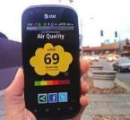
Indicadores de dinamicidad (2)
Indicador | Fuente de datos
16. Frecuencia de aportes: # aportes /unidad de tiempo 17. Nivel de disponibilidad entre datos móviles y web: # Contenidos disponibles en web/#contenidos disponibles móvil 18. Calidad del instrumento sensor :Exactitud del instrumento/exactitud requerida 19. Grado de actualización: Periodicidad de captura/periodicidad de publicación 20. Grado de análisis de información: Publicación de datos crudos/publicación de datos procesados x 100 21. Disponibilidad de datos de trayectos: # de dataset que registren trayectorias 22. Representatividad temporal del evento: Periodo de actividad del sensor/tiempo de ocurrencia del fenómeno 23. Existencia de mecanismos de selectividad: | Conjunto de especificaciones del Sensor Web Enablement (SWE)

Slide 29
Objetivos específicos
Estudiar la implementación de las nuevas tendencias en IDE en el contexto Latinoamericano
Identificar el estado del arte en Latinoamérica
Recopilar indicadores de seguimiento
Desarrollar prototipos de nuevas tendencias
Notes:
Mejorar el entendimiento sobre nuevas tendencias en IDE en el contexto de Latinoamérica.
Acercar a las instituciones, profesionales de geoinformación y usuarios de Latinoamérica prototipos y pruebas de conceptos sobre la utilización de estas nuevas tendencias.
Mostrar, a través de escenarios, los beneficios que las tendencias.

Slide 30
Escenarios
Monitoreo participativo de contaminación acústica
Monitoreo participativo de eventos adversos y alertas de riesgos ambientales
Monitoreo participativo de tránsito, estado y eventos de malla vial

Slide 31
Ecuador: Monitoreo participativo de contaminación acústica
ESQUEMA DE FUNCIONAMIENTO
Móvil
Captura dato de ruido (dB) y envío a servidor
Servidor
Lectura de paquetes que llegan a un puerto determinado.
Procesado
Interpolación usando Kriging (Script R).
Publicación en capa como servicio WMS.
Inserción en la base de datos

Slide 32
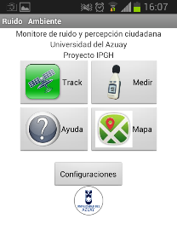
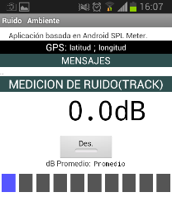
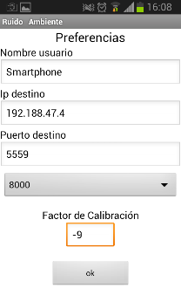
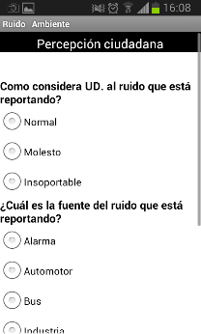
Basado en el software Android SPL Meter.
Captura de ubicación por GPS.
Envío de datos en tiempo real
Almacenamiento de registros en memoria cuando no existe conexión
Permite cambiar el servidor de destino
Permite obtener datos de percepción ciudadana.
Mapa para conocer la ubicación de mediciones recientes. (Opción en desarrollo)

Slide 33
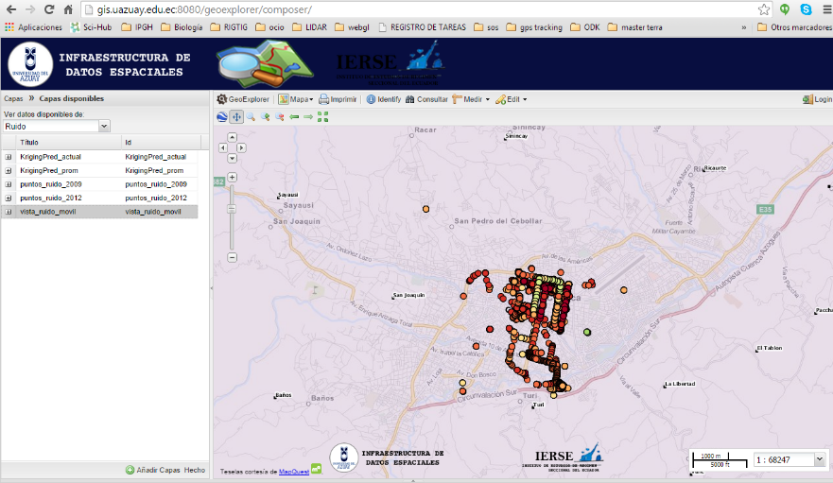

Slide 34
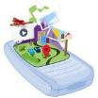
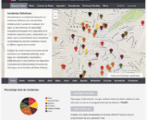
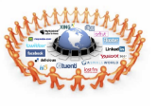
Colombia: Monitoreo participativo de tránsito, estado y eventos de malla vial
Objetivo general: Ofrecer a la sociedad información actualizada, colaborativa y a su alcance; referente al tránsito, al estado y los eventos que ocurren en la malla vial de Bogotá, considerando múltiples y heterogéneas fuentes de información (tanto oficiales como voluntarias) para favorecer la movilidad en la ciudad.
Funcionalidad Web
Sensores Móviles
Recopilar datos de estado, transito y eventos en las vías
Validar datos
Representar espacialmente incidentes
Redes sociales
Publicar incidentes
Sistemas de información Distrital en movilidad
Establecer criterios y mecanismos para dar significado a los datos

Slide 35
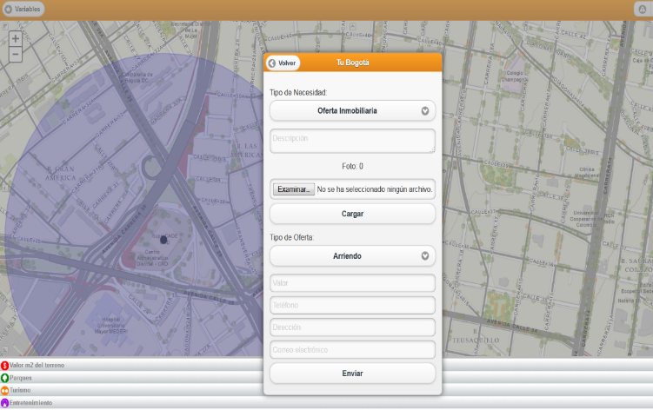
SOS
Contaminación aire
Precipitación
Sistema de seguimiento a reportes voluntarios
Integrar emergencias en tiempo real

Slide 36
Resumen de resultados del proyecto
Resultados científico-técnicos
3 artículos: estado del arte e indicadores
Documento identificando especificaciones y buenas prácticas
1 prototipo implementado + 1 avanzado
Resultados de socialización
2 eventos de socialización organizado por el proyecto
Bogotá (Colombia) y Cuenca (Ecuador) → 100 personas
9 eventos académicos y profesionales
Otros
Reflexión sobre los retos propios del contexto latinoamericano para la implementación de las nuevas tendencias
Colaboración fortalecida entre los tres países participantes

Slide 37
Retos y oportunidades globales
Conectividad a internet
Tamaño de pantalla
Volumen de información
Capacidad de procesamiento
Tratamiento, almacenamiento y análisis de información altamente dinámica
Semántica
Gestión de grandes volúmenes de información
Integración con otros tipos de datos
Calidad de datos
Confianza en los datos
Privacidad

Slide 38
Retos y oportunidades latinoamericanas
Institucionalización y capacitación de nuevas tendencias.
Limitada apertura de datos.
Falta de organización supranacional con liderazgo.
Reforzar los lazos de confianza y credibilidad entre instituciones y ciudadanos.
Inclusión social y acceso a tecnología y conectividad.
Notes:
Institucionalización. Previo a avanzar en la implementación de las tendencias, es necesario reconocer los beneficios que las nuevas tendencias pueden generar dentro de una institución y capacitar a su personal técnico tanto para el desarrollo tecnológico y como para el análisis, integración y explotación de las nuevas fuentes de datos. Esto debe ir acompañarse de un plan estratégico de largo plazo que asegure la utilización e integración de resultados en el desarrollo de políticas públicas y planificación.
Apertura de datos. El Latinoamérica todavía es evidente la resistencia cultural a la apertura de datos institucionales. Uno de los factores principales de contribuye con esta situación es la falta de políticas claras sobre custodios y acceso a los datos. Esto crea vacíos legales que impiden una apertura efectiva de los datos y acrecientan la desconfianza entre instituciones productoras de información y ciudadanos sobre quién debe crear y quién puede acceder a qué datos. La superación de este reto requiere del desarrollo de políticas claras sobre custodios y acceso a datos, acompañadas también por sus respectivos instrumentos de implementación.
Organización supranacional con liderazgo. El retraso en el avance de las IDE en Latinoamérica, situándose en la segunda etapa de evolución, tiene en parte relación con la carencia de una organización supranacional que con liderazgo aúne a las instituciones públicas, privadas y universidades de los países latinoamericanos y cuyo principal reto sea apoyar y acompañar la consolidación de las IDE. En el caso europeo, INSPIRE ha cumplido este rol sentando las bases para un avance consolidado hacia una IDE de carácter regional, sin embargo en Latinoamérica se carece de una institución de este tipo.
Lazos de confianza y credibilidad entre instituciones y ciudadanos. El éxito de las aplicaciones de nuevas tendencias depende fundamentalmente de la participación ciudadana. Sin embargo, se percibe una desconfianza generalizada de los ciudadanos hacia las instituciones, así como de las instituciones hacia los posibles datos generados por los ciudadanos. Para recuperar esta confianza de la ciudadanía es necesario, por un lado, facilitar los mecanismos de acceso a los datos, y por otro lado, deshacerse del lenguaje técnico de comunicación e implementar estrategias de comunicación efectivas orientadas a la ciudadanía.
Inclusión social y acceso a tecnología y conectividad. La brecha digital, tanto del tipo social, generacional como del tipo geográfico, limita la incidencia de estas tecnologías solo a un sector de la población. Es de esperar que la mayor participación ciudadana provenga de estratos sociales medios y altos ya que disponen de la tecnología necesaria y de sus necesidades básicas satisfechas. Así mismo, es de esperar que la mayor participación ciudadana provenga de las generaciones más joven, mientras que las generaciones adultas sientan cierta reticencia a utilizar medios tecnológicos. Además la brecha del tipo geográfico favorece la cobertura de conexión celular en las áreas urbanas, mientras que en las zonas rurales y de difícil acceso la cobertura es limitada. La conectividad a internet es limitada en Latinoamérica, disponiendo solo el 18% de la población de acceso a internet en sus hogares (GSMA Intelligence 2013). Estas situaciones deben ser tenidas en cuenta a la hora de planificar un monitoreo participativo considerando la población meta así como el sector de la población más propenso a participar. Además, deben implementarse incentivos para facilitar la participación y despertar el interés de los diferentes sectores sociales.

Slide 39
Muchas gracias por su atención
Daniela Ballari UC - daniela.ballari@ucuenca.edu.ec
Diego Pacheco UDA - dpacheco@uazuay.edu.ec
Andrea Urgiles UDA - andrea.urgiles@hotmail.com
Jasmith Tamayo IDECA - jtamayo@catastrobogota.gov.co
Elieth Hoyos IDECA - ehoyos@catastrobogota.gov.co
Luis M. Vilches IDECA – lvilches@catastrobogota.gov.co
Diego Randolf IDECA - dperez@catastrobogota.gov.co
Virginia Fernandez UR - vivi@fcien.edu.uy
Yuri Resnichenko UR - yresni@fcien.edu.uy

Slide 40
Escenarios para el análisis de las nuevas tendencias en IDE en Latinoamérica: Retos y Oportunidades - Resultados de proyecto -
Luis M. Vilches-Blázquez
PhD in Geographical Engineering
lmvilches.blazquez@gmail.com
Consultor Pontificia Universidad Javeriana

